Slide 1


Analyse de données textuelles
WIKI-CONFLIT
KHARFATI Zaineb
YAGOUB Cynthia
KONATE Souleymane

Slide 2
Contexte de l’étude :
Wikipédia est largement étudié dans la littérature à travers des études et des travaux de recherche Pouda et Ho-Dac (2019).
Le corpus Wiki Conflits regroupe différents corpus :
Pseudosciences : Chiropratique
Scientificité/Légitimité: Psychanalyse
Méthodologies : Quotient intellectuel
Personnalités controversées : Igor et Grichka Bogdanoff
Technosciences : Eoliennes
Controverses publiques : OGM
Histoire et épistémologie : Histoire de la logique

Slide 3
Article associé | Nombre pages | Nombre de mots
Chiropratique | 2
Quotient Intellectuel | 1 | 20 966
Psychanalyse | 7
OGM | 8
Eolienne | 1
Igor et Grichka Bogdanoff | 3
Histoire de la Logique | 1

Slide 4
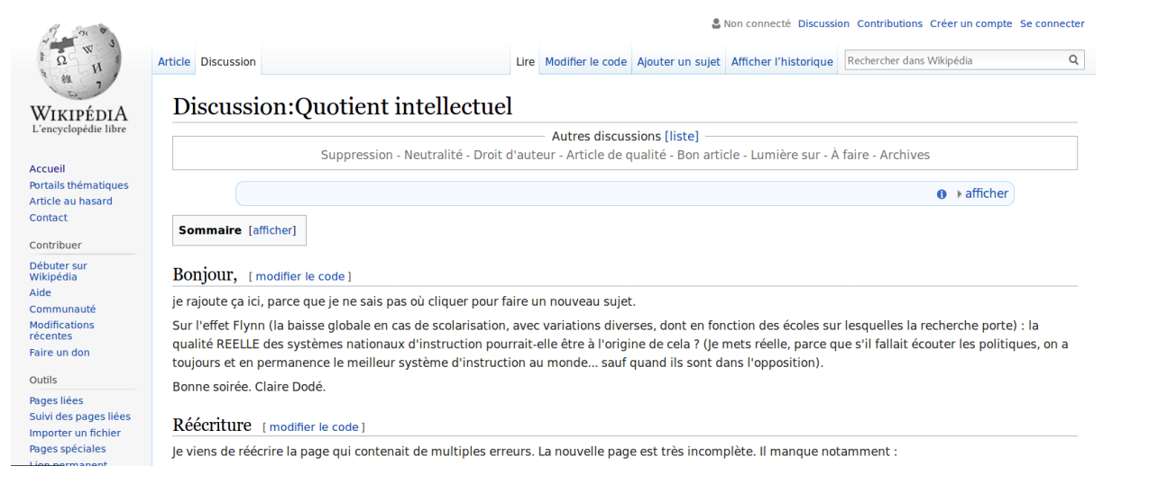
Contexte de l’étude :
Les auteurs proposent leurs avis pouvant être l’objet de discordes sur le contenu qu’ils rédigent sur Wikipédia.
Un conflit bloque la rédaction des articles partagés sur Wikipédia

Slide 5
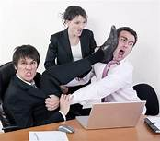
Objectif de l’étude :
Cependant, peu d'études connues à ce jour ont analysé Wikipédia et les conflits lors de la rédaction via les études en linguistiques.
Dans ce projet, nous tentons de déterminer la thématique des sujets et les opinions des rédacteurs de manière automatique.

Slide 6
Etapes du pipeline:
Constitution du dataset
Extraction des conversations dans un fichier json ou excel (un dataset pour chaque thématique )
Pré-traitement des données
Token
Lexique

Slide 7
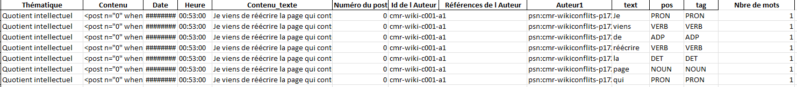
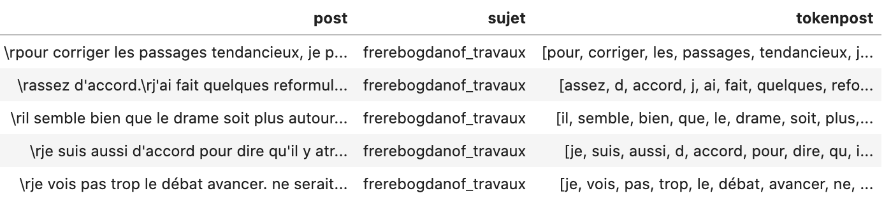
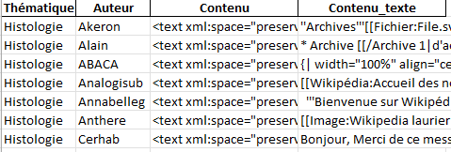
Dataset :

Slide 8
RESULTATS :

Slide 9





Gestion du projet :
BeautifulSoup

Slide 10
Difficultés rencontrées :
Abandon de membres du groupe

